Slide 1
生物医学信号处理综合实验
第零讲
吉翔 白景峰
xiangji@sjtu.edu.cn
2019年9月

Slide 2
主要内容
课程简介
课程目标
课程安排
课程工具
教学方式
成绩考核
项目零

Slide 3
课程简介
选修类（四选一）
课程设计类
先导课程
  医学仪器
  传感器
  微机原理
  信号处理
  编程

Slide 4
课程简介
信号采集系统
  传感器
  信号预处理（去噪、滤波和前置放大）
  模数转换
  微控制器
  信号处理
  数模转换
  输出显示

Slide 5
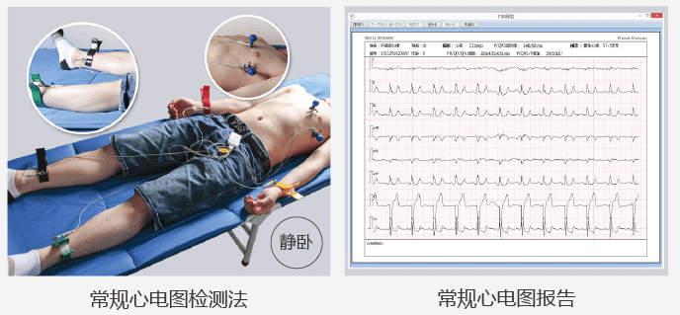
信号采集系统
心电图机
图片来源于阿里巴巴商家（售价500多元）https://detail.1688.com/offer/557460522665.html

Slide 6
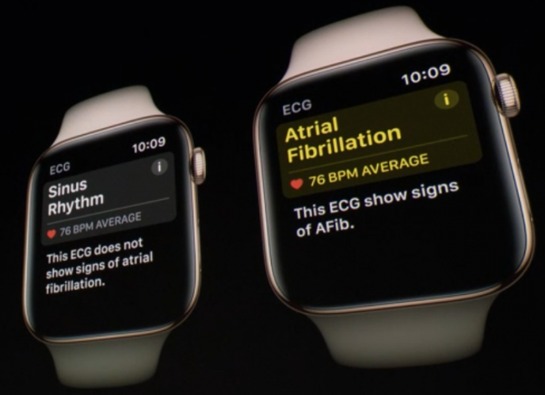
信号采集系统
苹果手表4
图片来源于网络（售价3199起）https://www.wareable.com/apple/apple-watch-series-4-release-date-price-specs

Slide 7
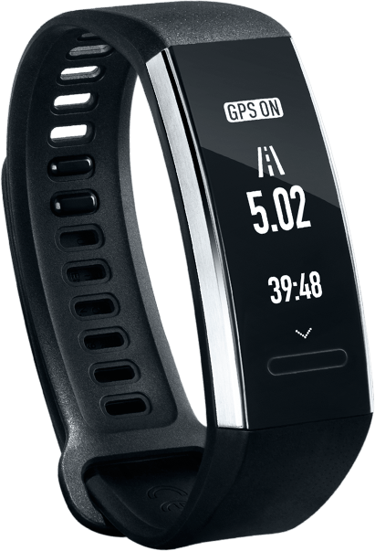
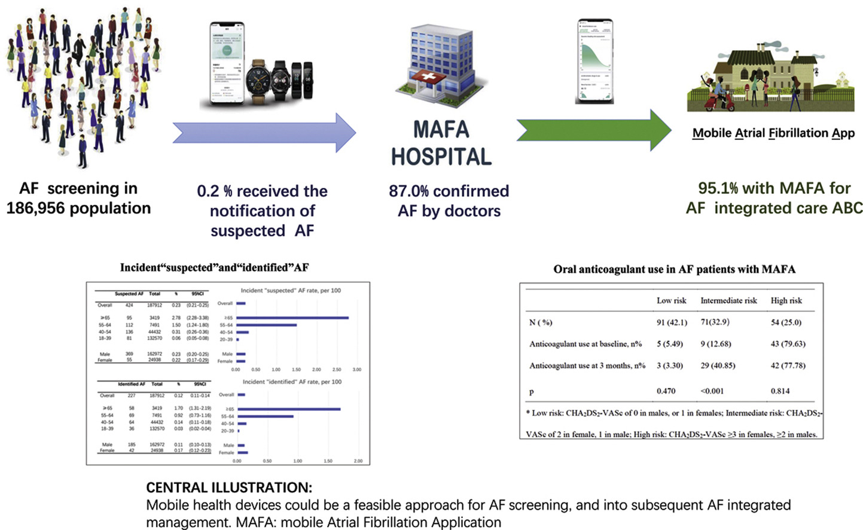
信号采集系统
华为手环2
图片来源于网络https://consumer.huawei.com/uk/wearables/band2-pro/

Slide 8
课程简介
信号采集系统
  传感器
  信号预处理（去噪、滤波和前置放大）
  模数转换
  微控制器
  信号处理
  数模转换
  输出显示

Slide 9
课程简介
模拟输入（虚拟信号）
模拟输出（虚拟信号/标准心电信号）
数字信号的输入/输出
软硬件接口
界面设计和功能实现

Slide 10
课程目标
熟悉信号采集系统的架构
  硬件实现
  软硬件接口
  显示界面
理解模拟信号和数字信号的输入/输出
  模数转换/数模转换
了解软件开发流程
  系统需求分析
  功能实现/代码审查和测试/版本控制

Slide 11
课程安排
9/12 周四 项目零
9/19 周四 项目一
9/26 周四 项目一
10/10 周四 项目一
10/17 周四 项目二
10/24 周四 项目二
10/31 周四 项目二
11/7 周四 项目二
11/14 周四 项目评审

Slide 12
课程安排
11/21 周四 项目三
11/28 周四 项目三
12/5 周四 项目三
12/12 周四 项目四
12/19 周四 项目四
12/26 周四 项目评审

Slide 13
课程安排
上课时间：14:00 ~ 18:00
上课地点：文选楼317

Slide 14
课程工具
USB-4704
ELVIS II+
DAQNavi SDK
Github Desktop
编程开发环境
  Visual Studio Code / Qt Creator
  LabVIEW
  Matlab
  ...
大装置联合基金

Slide 15
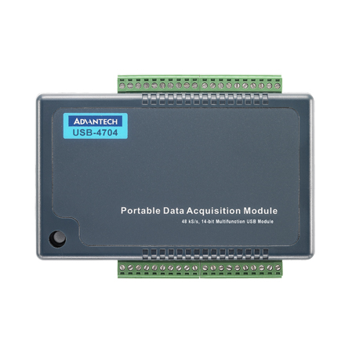
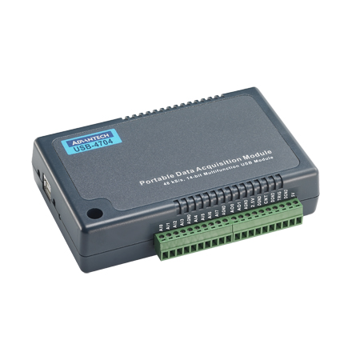
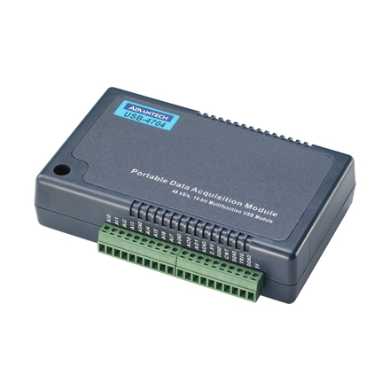
USB-4704
图片来源于研华USB-4704
http://www.advantech.tw/products/1-2mlkno/usb-4704/mod_4d0800cc-f6fd-402a-9782-24cd0ffdaf42

Slide 16
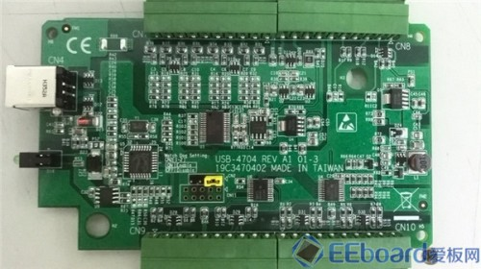
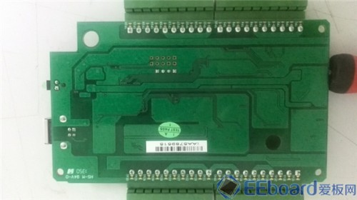
USB-4704
图片来源于网络
http://www.eeboard.com/tutorials/usb-4704%E6%95%B0%E6%8D%AE%E9%87%87%E9%9B%86%E5%8D%A1%E6%8B%86%E8%A7%A3/

Slide 17
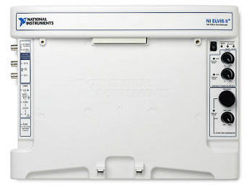
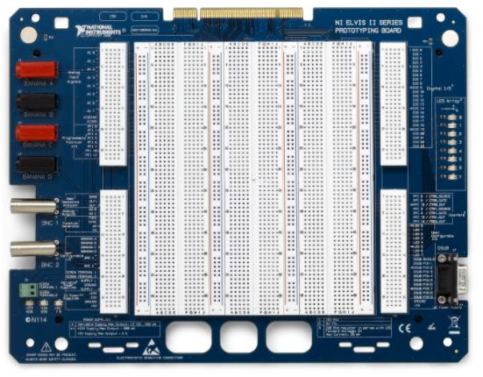
ELVIS II+
图片来源于NI
http://www.ni.com/product-documentation/8433/en/

Slide 18
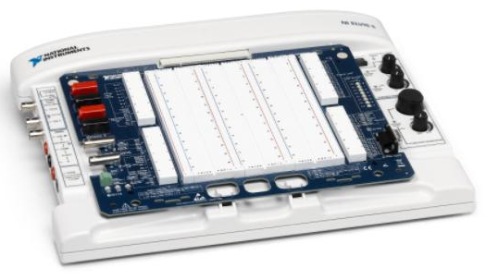
ELVIS II+
图片来源于NI
http://www.ni.com/product-documentation/8433/en/

Slide 19
课程工具
USB-4704
ELVIS II+
DAQNavi SDK
Github Desktop
编程开发环境
  Visual Studio Code / Qt Creator
  LabVIEW
  Matlab
  ...
大装置联合基金

Slide 20
教学方式
分组完成(2人/组)
课堂教学(半小时)
实现各项目的要求并完成报告
  上传至GitHub各自仓库
课堂检查项目完成情况
当日课件和项目要求
  课程主页 https://sjtucourse.github.io/BI450/

Slide 21
成绩考核
项目评审（50%）
  课堂检查（40%）
  代码审查（10%）
项目报告（30%）
  小组互评（10%）
三分钟专题视频（10%）
平时出席及表现（10%）

Slide 22
项目零
成功将USB-4704接入电脑
测试USB-4704功能
  模拟输入/输出
  数字输入/输出
  计数器
成功将ELVIS II+接入电脑
测试ELVIS II+功能
完成报告

